Slide 1
Pelatihan Dasar vMix

Slide 2
Introduction
Zoom adalah perangkat lunak (software) komunikasi
menggunakan video dan dapat digunakan dalam berbagai
perangkat baik seluler maupun desktop. Aplikasi ini
biasanya digunakan untuk melakukan tatap muka secara
jarak jauh dengan jumlah peserta yang cukup banyak.
vMix adalah perangkat lunak (software) yang digunakan
untuk membuat produksi stream video profesional dan
berkualitas di komputer dengan biaya yang lebih rendah.
vMix dapat dioperasikan untuk menambahkan beberapa
kamera, video, gambar, audio, web streams, Powerpoint,
titles, set virtual, chroma key, dan lainnya. Kemudian
mampu menampilkan, merekam dan live stream produksi
pada waktu yang bersamaan.
2

Slide 3
Minimum
Requirements
https://www.vmix.com/software/supported-hardware.aspx
4

Slide 4
Instalasi
vMix
5

Slide 5
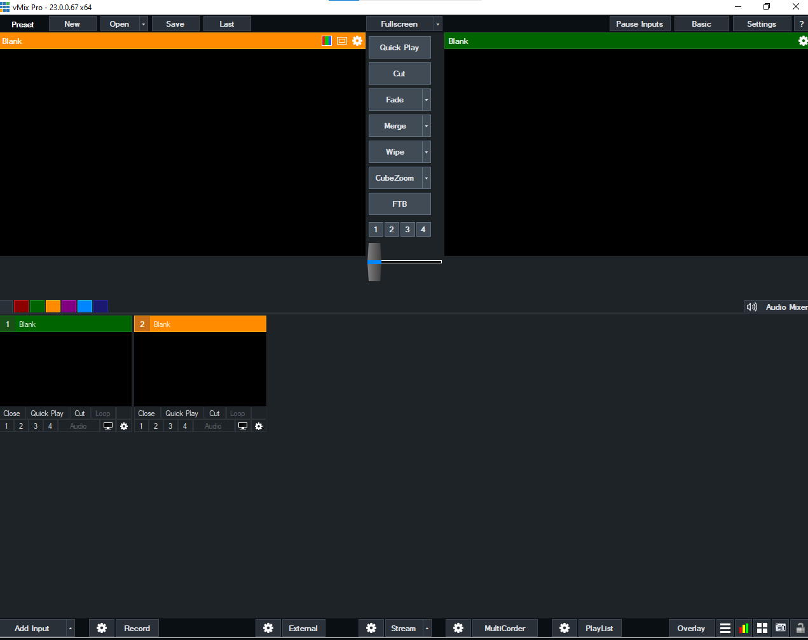
Tampilan
Awal
vMix
6

Slide 6
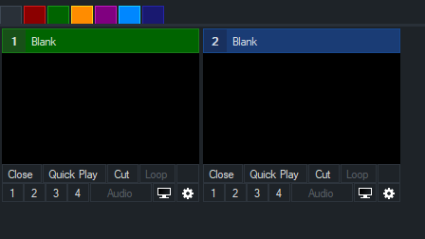

Slide 7
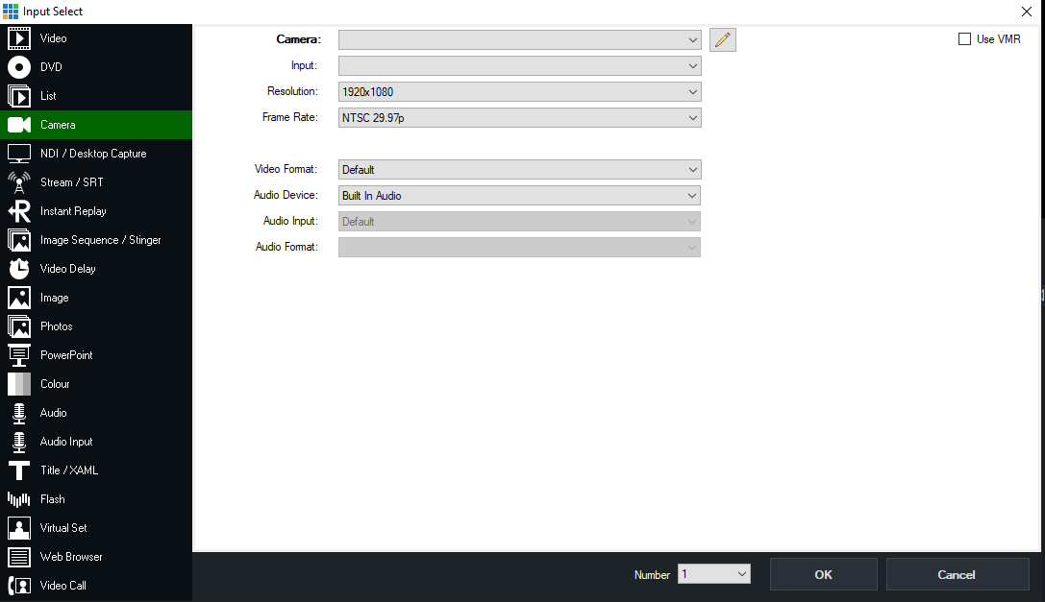
Input
vMix

Slide 8
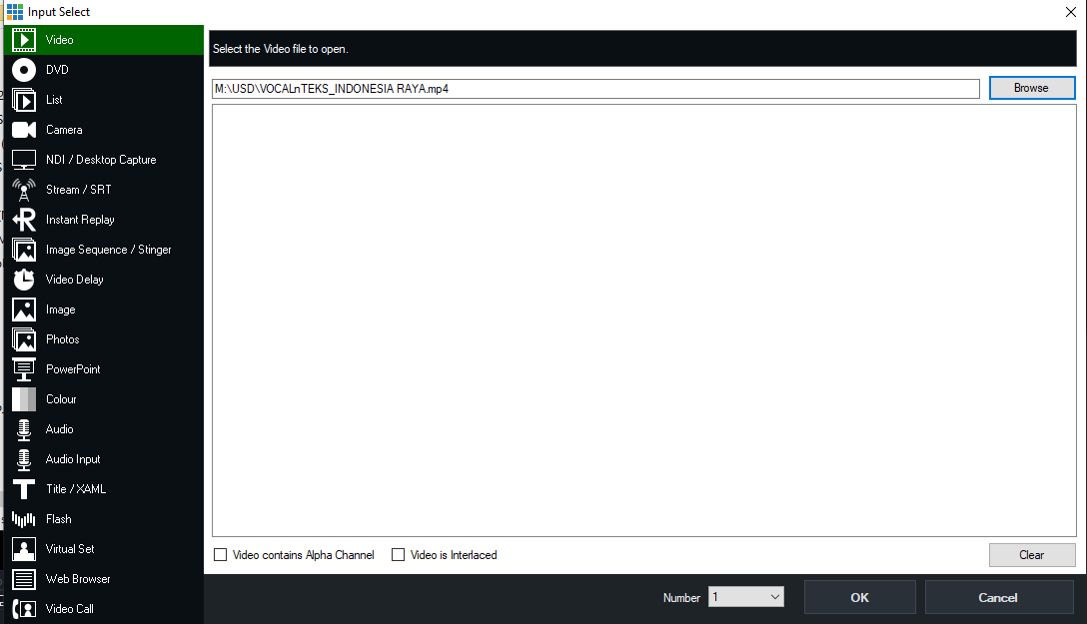
Input
vMix
7

Slide 9
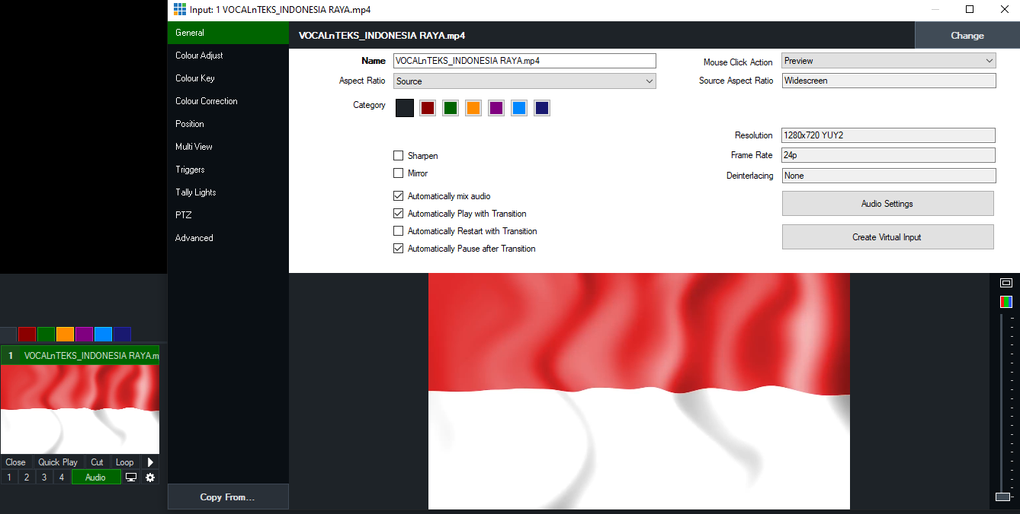

Slide 10
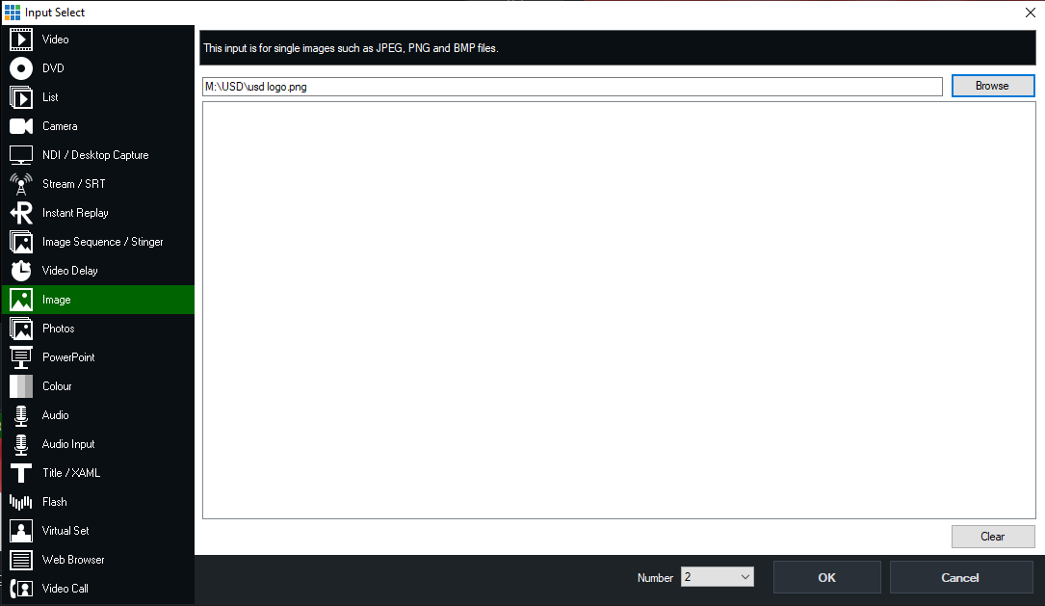

Slide 11
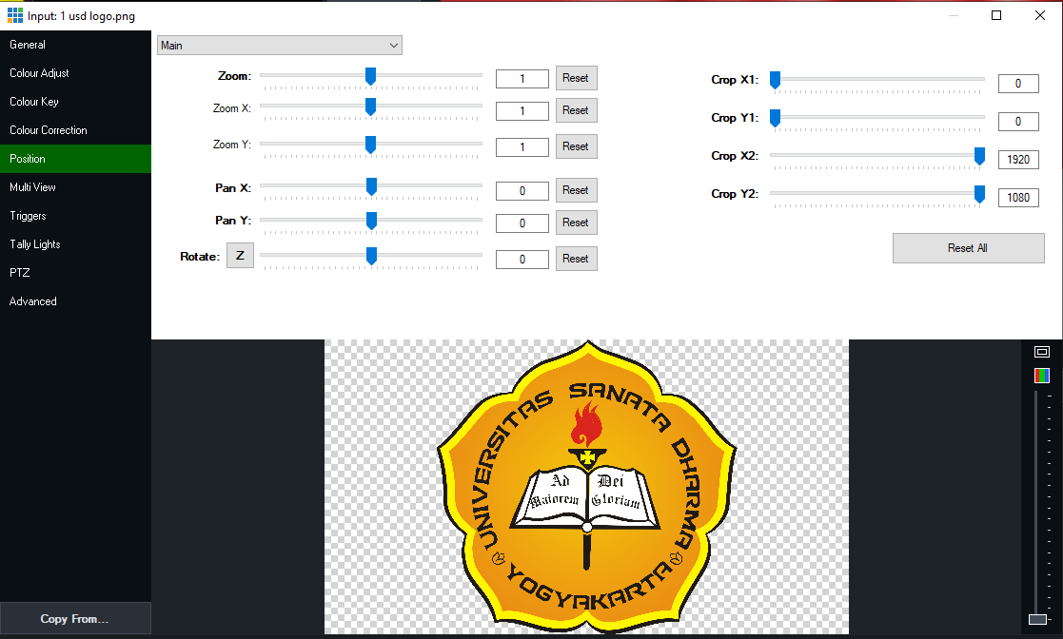

Slide 12
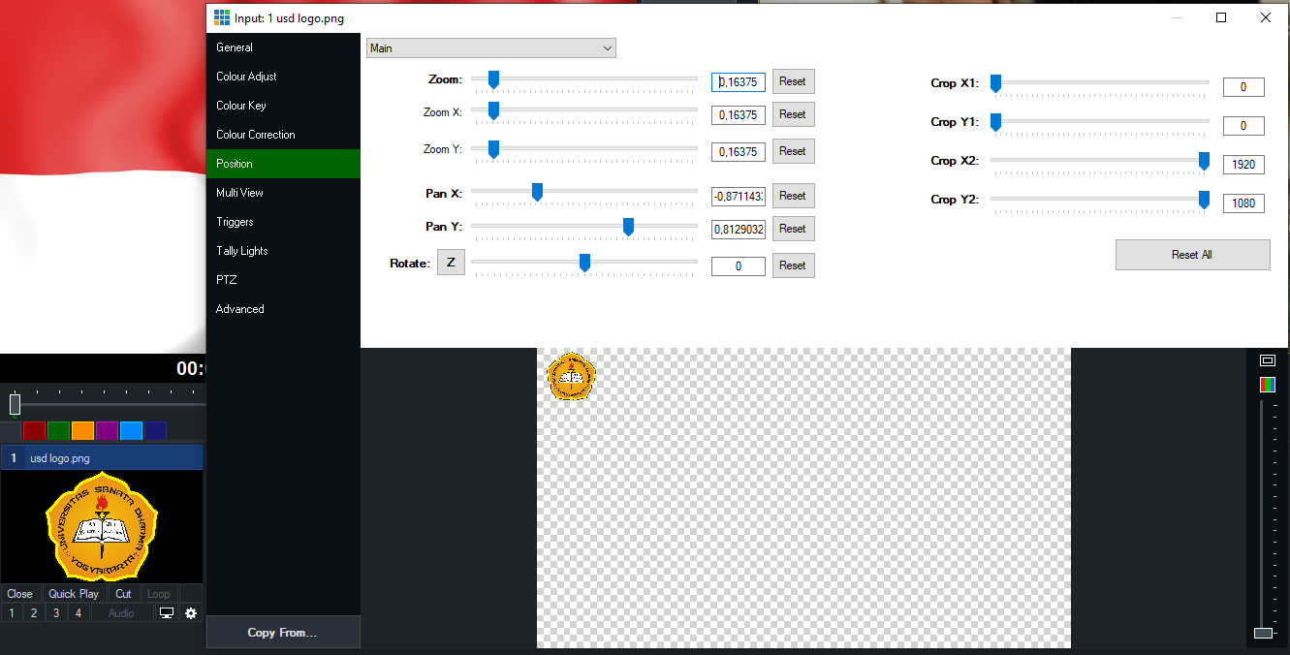

Slide 13
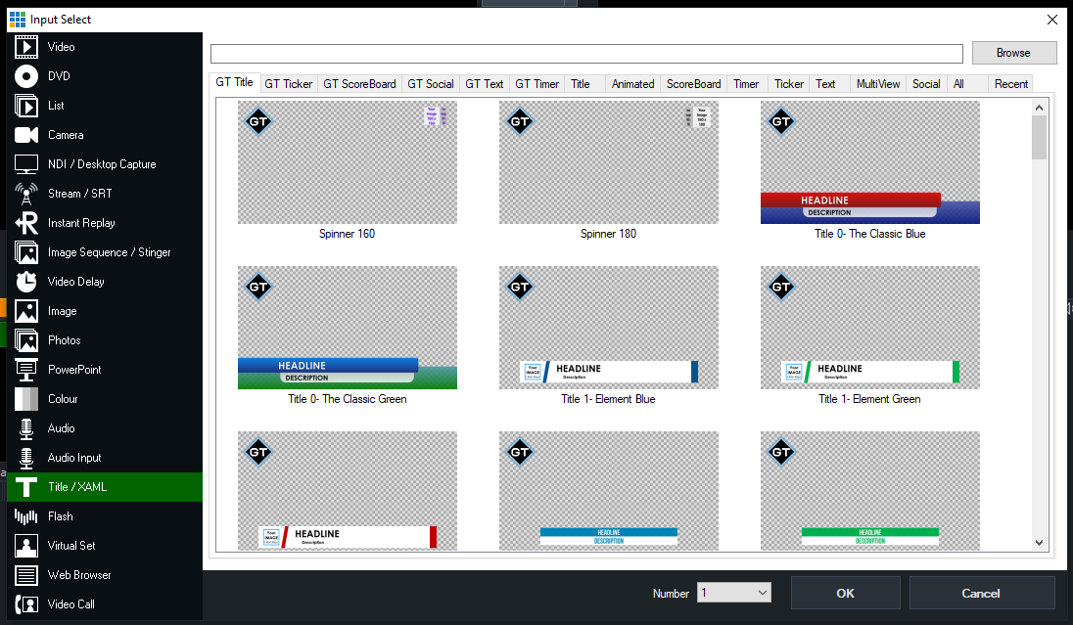
Input
vMix

Slide 14
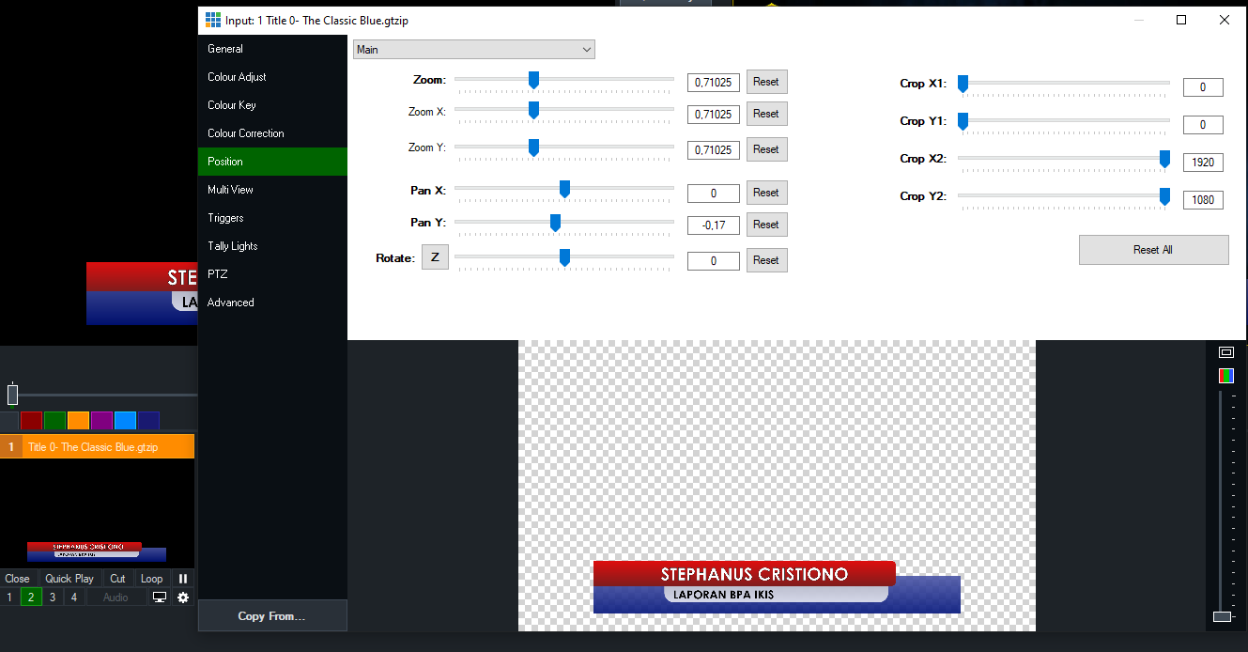

Slide 15
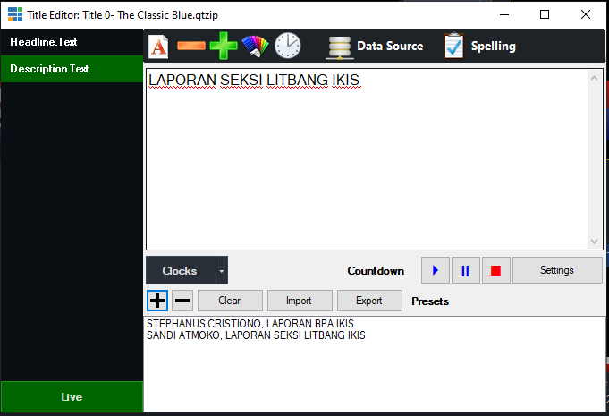
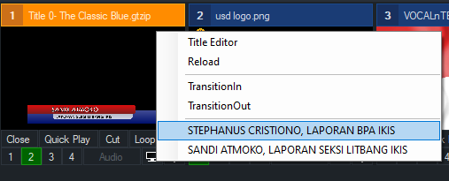

Slide 16
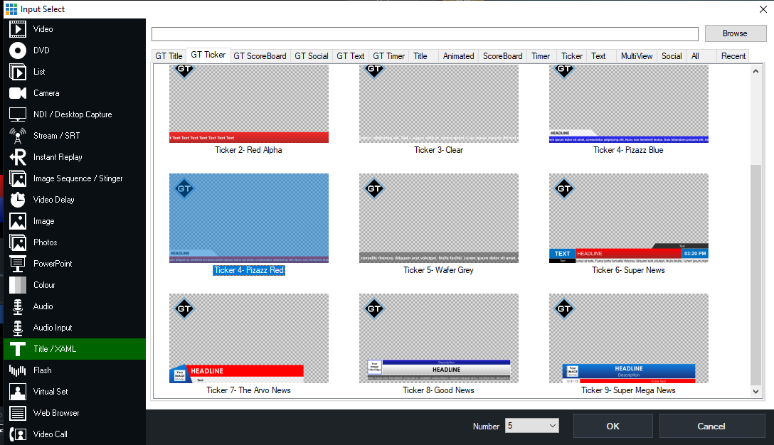

Slide 17
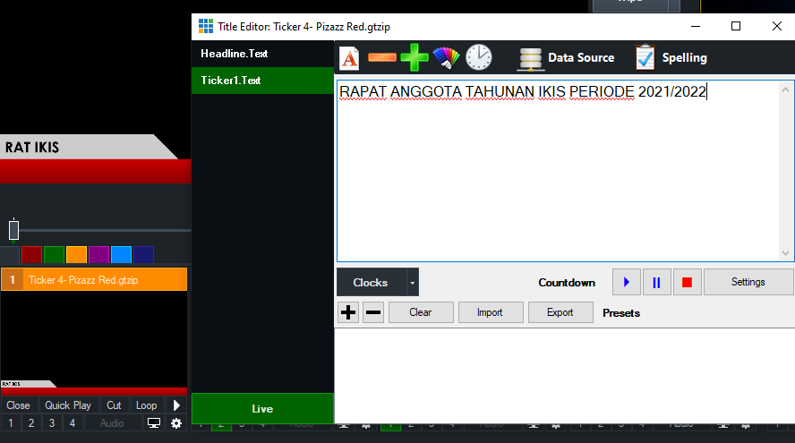

Slide 18
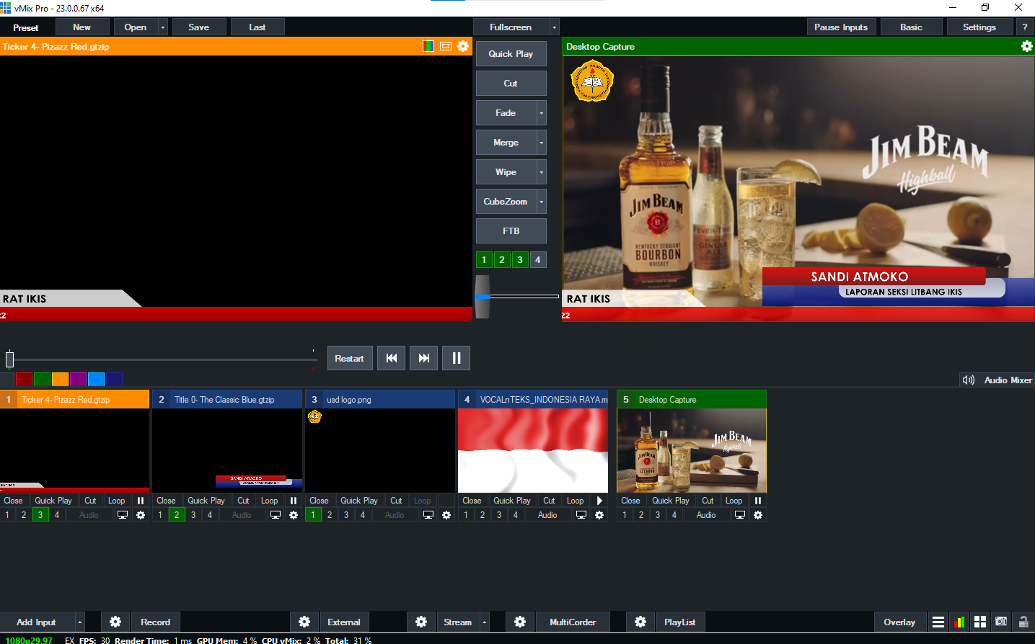

Slide 19
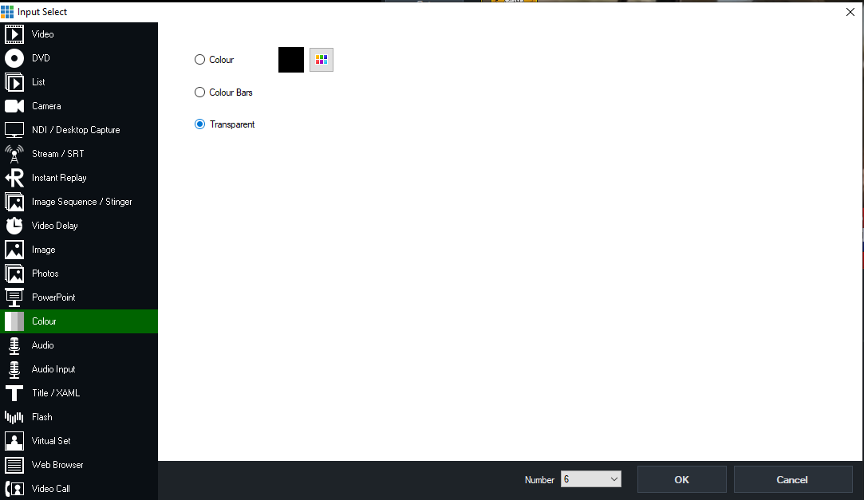

Slide 21
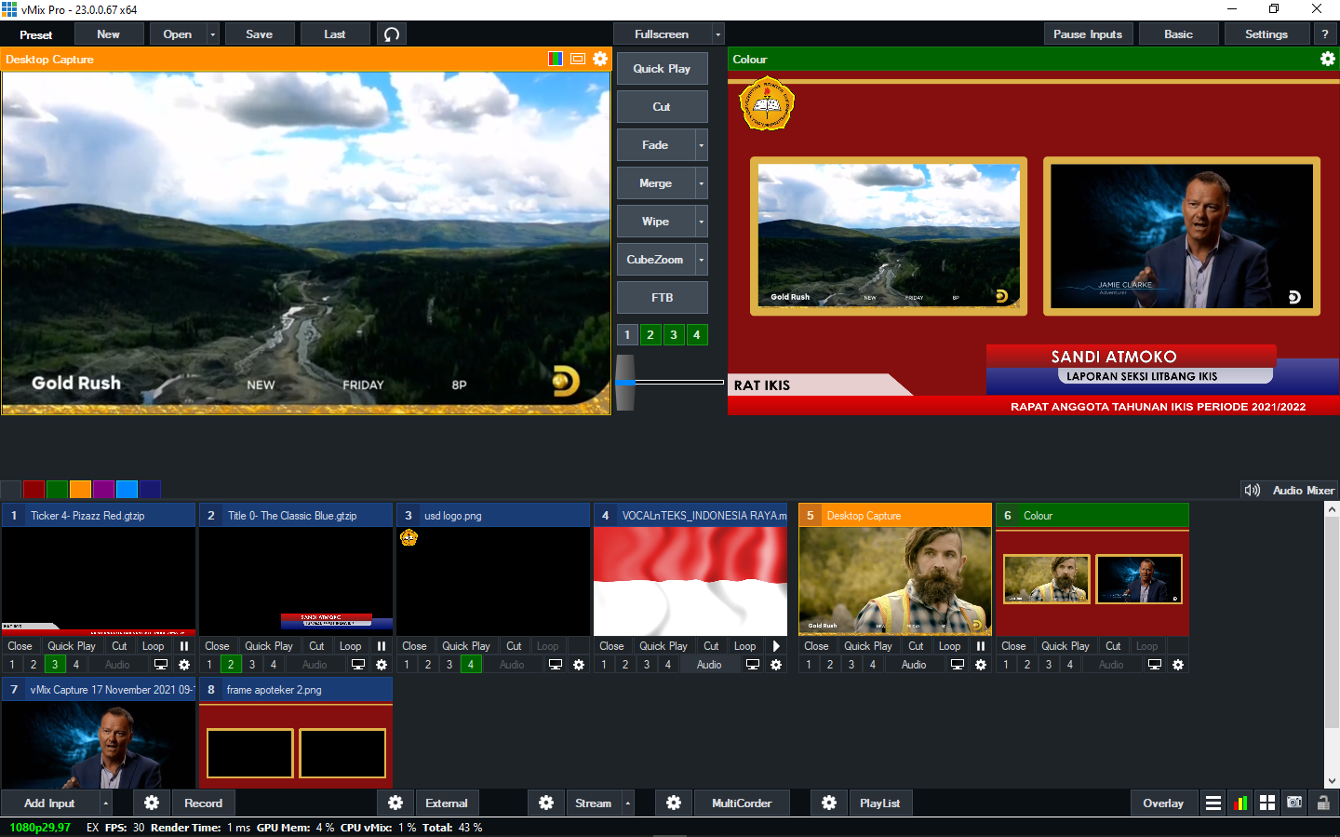

Slide 22
Stream Youtube
di
vMix
Destination : Youtube
URL: url stream youtube
Stream name/Key: Stream key youtube
12

Slide 23
TOPOLOGI
Headphone
microphone
Monitor
extended
Monitor display
Laptop vMix/Zoom
Audio Mixer
/2021 Pelatihan Integrasi vMix deng
Camera
Video Switcher
Speaker Out
NDI Capture Zoom
13

